Slide 1
第3章 应用层
本章内容
应用层概述
域名系统（DNS）
电子邮件（E-mail）
文件传输（FTP）
万维网（WWW）
Internet的多媒体应用
网络应用发展趋势

Slide 2
3.1 应用层概述
应用程序: 具有通信功能的分布式进程
用户访问网络的接口
例如： email, file transfer, the Web
应用层协议:
应用程序的一部分
定义信息格式
定义通信规则
访问下层提供的服务

Slide 3
应用层协议
应用层
文件传输
●FTP、TFTP、NFS
电子邮件
●SMTP、POP3
WWW应用
●HTTP
远程登录
●Telnet、rlogin
网络管理
●SNMP
名字管理
●DNS
传输层
网络层
网络接口

Slide 4
应用层及其采用的下层协议
应用层协议 | 网络应用 | 采用的传输层协议
SMTP | 电子邮件 | TCP
FTP | 远程文件传输 | TCP
Telnet | 虚终端 | TCP
HTTP | Web服务 | TCP
DNS | 域名解析 | TCP或UDP
SNMP | 网络管理 | UDP
RTP | 流媒体传输 | TCP或UDP

Slide 5
3.1 应用层概述
一个应用层协议的设计主要包括以下内容：
应用层协议采用传输层的哪种协议，是面向连接的TCP，还是无连接的用户数据报协议UDP。
在对等应用层实体间传送的数据单元的类型以及格式。
对等应用层实体间通信的规则及时序关系。
Internet上的网络应用大部分采用客户机/服务器（Client/Server或C/S）模式

Slide 6
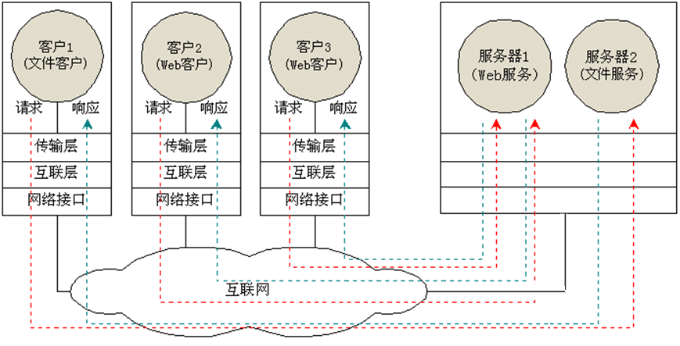
网络应用模式
1. 客户/服务器模式
客户/服务器模式是大部分网络应用的基础。客户/服务器分别指参与一次通信的两个应用实体，客户方主动地发起通信请求，服务器方被动地等待通信的建立。

Slide 7
客户与服务器软件
客户软件
任何一个应用程序当需要进行远程访问时成为客户，这个应用程序也要完成一些本地的计算；
一般运行于用户的个人计算机上；
向服务器主动发起通信请求；
可以访问多个服务器，但一次只能访问一个；
不需要特殊的硬件和复杂的操作系统。
服务器软件
是专用的提供某种服务的特权程序，可以同时处理多个远程客户；
一般在系统启动时被执行，并连续运行以处理多次会话；
被动的等待远程客户发起通信；
需要特殊的硬件和复杂的操作系统。

Slide 8
重复型和并发型服务程序

Slide 9
2.浏览器/服务器模式
浏览器/服务器模式中，客户主机上的用户访问接口是通过WWW浏览器实现的；其中，一部分事务逻辑在前端实现，但是主要事务逻辑在服务器端实现，形成所谓的三层（3-tier）结构。

Slide 10
3. P2P模式
P2P模式中，网络中的任何节点都可以作为服务器或者客户端。

Slide 11
3.2 域名系统(DNS)
Internet编址机制：三种形式的地址管理机制
域名地址：www.xjtu.edu.cn
层次化的地址，便于人们记忆。
IP地址：202.117.0.20
32位逻辑编码，用来在Internet中定位主机和路由器的接口。 TCP/IP网络上的每台主机都必须有唯一的IP地址。
域名地址转换到IP地址由域名服务系统（Domain Name System，DNS）实现，这个转换过程又称为域名解析（Name Resolution）。
MAC地址：12-FA-9B-23-DB-11
48位物理编码，用来在局域网中识别主机/路由器的接口。
IP地址转换到MAC地址由地址解析协议（ARP）实现。
DNS（RFC 1034）也是TCP/IP的应用层协议之一。它主要利用传输层UDP协议，端口为53。

Slide 12
Internet上计算机的名字
IP地址的优点和缺点
IP地址更适合计算机处理
IP地址包含足够的路由信息。
IP地址不适合人们记忆
无法通过IP地址猜测主机的用途
如一个主机到底是www服务器还是FTP服务器？
如何取长补短？－域名系统
域名：层次化的主机名
域名系统：任务是将域名解析为对应的IP地址。
优点：
使用方便，易于记忆。
一致性好，不会随IP地址的改变而改变。

Slide 13
域名空间（域名树）
域名空间分为若干层次：根域（顶级域）和次级域

Slide 14
主机域名的构成
主机名是由一系列由“.”分开的标签组成：
每个标签不能超过63个字符；
全部的标签不能超过255个字符；
书写顺序是从主机开始直到域名树的根域为止。例如：
www.xjtu.edu.cn
netcourse.xjtu.edu.cn
域名是一个组织在域名空间中的名字：
例如，西安交大的域名为xjtu.edu.cn。
该组织中已注册的主机都以组织的域名为后缀。

Slide 15
DNS系统的组织结构
DNS是一个分布式的数据库
DNS使用了分布式的域名数据库，运行域名数据库的计算机称为DNS服务器。
DNS服务器以层次型结构（和域名树相对应）分布在世界各地，每台DNS服务器只存储了一小部分DNS数据。
每一个拥有域名的组织都必须要有DNS服务器，以提供自己域内的域名到IP地址的映射服务。
例如，西安交大的DNS服务器为202.117.0.20，它负责进行xjtu.edu.cn域内的域名和IP之间的转换。
通常每个域都有一台主DNS服务器，然后有一台或数台备份DNS服务器。
西安交大的备份DNS服务器为202.117.0.21。

Slide 16
DNS服务器
DNS服务器分为三类
本地域名服务器（Local Name Server）
即每个组织/企业的DNS服务器。
根域名服务器（Root Name Server）
为下级域名服务器提供域名解析服务；
它需要知道全部根域名服务器（和部分二级域名服务器）的地址。
数量很少，由于历史原因，主要分布在北美地区。
认证（授权）域名服务器（Authoritative Name Server）
每台Internet中的主机都应该在所在域的域名服务器中注册，提供注册的域名服务器就是该主机的认证域名服务器。
一般来说，认证域名服务器就是主机所在单位的DNS服务器。

Slide 17
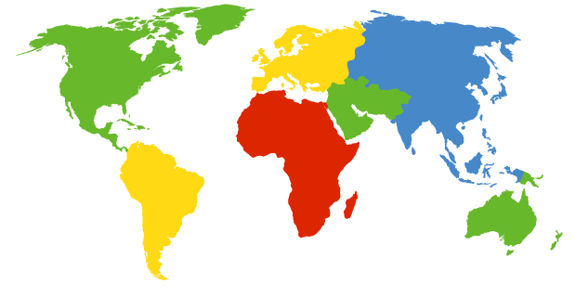
DNS: 根域名服务器
当本地域名服务器不能解析时，就向根域名服务器查询
根域名服务器:
如果域名映射未知，则向授权域名服务器查询
取得映射
将映射返回本地域名服务器
a NSI Herndon, VA
c PSInet Herndon, VA
d U Maryland College Park, MD
g DISA Vienna, VA
h ARL Aberdeen, MD
j NSI (TBD) Herndon, VA
k RIPE London
i NORDUnet Stockholm
m WIDE Tokyo
e NASA Mt View, CA
f Internet Software C. Palo Alto, CA
b USC-ISI Marina del Rey, CA
l ICANN Marina del Rey, CA
遍布世界各地的13个根域名服务器

Slide 18
DNS服务器的功能
能够直接处理域内的域名解析请求。
能够向其它DNS服务器发出查询请求来处理对其他域的域名解析请求。
能够缓存对其他域的域名解析请求的结果。
DNS服务器的操作
如果本地域名服务器不能解析域名，它就向根域名服务器询问；
根域名服务器将告诉它与哪一个域名服务器联系；
DNS再向该域名服务器进行查询；
一个DNS请求可能要经过多个往返。

Slide 19
DNS: 递归查询
根域名服务器:
可能不知道授权域名服务器的地址
可能知道中间域名服务器: 由它负责联系授权域名服务器
递归查询:
对根域名服务器造成工作负担
根域名服务器
2
6
7
3
本地域名服务器
dns.abc.cn
中间的域名服务器
dns.xjtu.edu
4
5
1
8
授权域名服务器
dns.cs.xjtu.edu
请求主机
student.abc.fr
chen.cs.xjtu.edu

Slide 20
DNS: 迭代查询
root name server
迭代查询:
被查询的服务器直接把可查询的服务器地址返回
“不懂这个域名, 但可以从这个服务器查到”
2
iterated query
3
4
7
local name server
dns.abc.cn
intermediate name server
dns.xjtu.edu
5
6
1
8
authoritative name server
dns.cs.xjtu.edu
requesting host
student.abc.cn
chen.cs.xjtu.edu

Slide 21
域名解析的例子
某个用户要浏览西安交大的主页，用户主机（假定为A）必须获得www.xjtu.edu.cn主机（以下简称为xjtu）的IP地址。
解析过程：
A向本地域名服务器DNS1查询请求；
如果DNS1上有xjtu的记录，就立即将主页的IP地址返回给A；
如果DNS1上没有xjtu的记录，DNS1就会向根域名服务器发出查询请求；
根域名服务器把负责cn域的域名服务器B的IP地址告诉给DNS1；
DNS1向B查询，获得负责edu.cn域DNS服务器C的地址。
DNS1向C查询，获得负责xjtu.edu.cn域DNS服务器D的地址。
DNS1向D查询，即可获得www.xjtu.edu.cn的IP地址。
（注：在命令行下可用nslookup命令进行DNS查询）

Slide 22
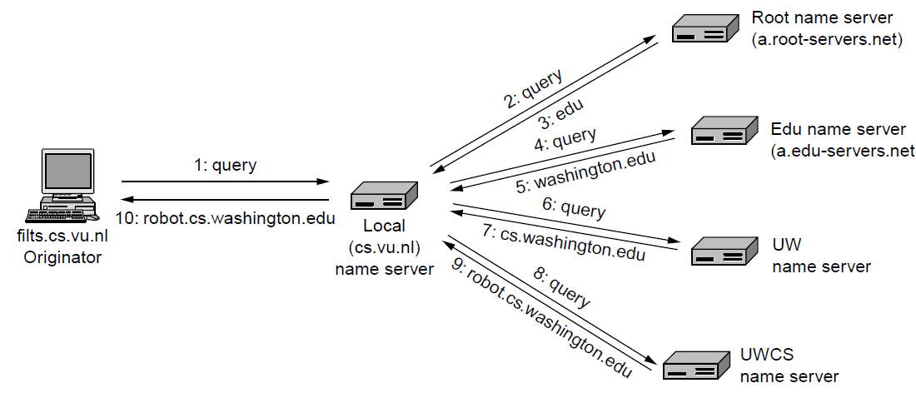
CN
CN name Server
Server B
edu.cn
www.xjtu.edu.cn
主机A
www.xjtu.edu.cn
DNS1
xjtu.edu.cn
edu.cn name Server
Server C
www.xjtu.edu.cn
xjtu.edu.cn name Server
Server D

Slide 23
DNS: 缓存和更新纪录
一旦 (任何) 域名服务器得知了某个映射, 就将其 缓存
在一定的时间间隔后缓存的条目将会过期(自动消除)
更新/通知 机制由 IETF负责设计
RFC 2136
http://www.ietf.org/html.charters/dnsind-charter.html

Slide 24
DNS 资源记录
DNS: 存储资源记录 (RR)的分布式数据库
RR 格式: (name, value, type,ttl)
Type=A
name = 主机名
value = IP 地址
Type=CNAME
Name= 别名
www.ibm.com is really servereast.backup2.ibm.com
value =真名
Type=NS
name = 域 (e.g. foo.com)
value =该域授权域名服务器的 IP 地址
Type=MX
value = 与 name相关的邮件服务器域名

Slide 25
域名数据库中的记录类型
例如，一台名为“abc.mydomain.com”（A记录）的计算机， 它同时提供WWW和MAIL服务，为了便于用户访问服务，可以为该计算机设置两个别名（CNAME）：WWW和MAIL。 这两个别名的全称就是“www.mydomain.com”和“mail.mydomain.com”，实际上它们都指向“abc.mydomain.com”。
A记录（Address记录）
A 记录是用来指定域名对应的IP地址。－－－最常用
NS记录（Name Server记录）
域名服务器记录，用来指定该域名由哪个DNS服务器来进行解析。
别名记录（CNAME记录）
这种记录用于将多个名字映射到同一台计算机。 通常用于同时提供WWW、FTP和MAIL服务的计算机。[例]
MX记录（Mail Exchanger记录）
邮件交换记录，它指向一个邮件服务器，用于电子邮件系统发邮件时根据收信人的地址后缀来定位邮件服务器。
PTR记录
域名指针记录，用于反向 DNS查找。例如，要查找202.117.0.20的域名时就需要借助于PTR记录。
SOA记录——用于说明一个DNS系统的基本信息

Slide 26
DNS 协议 报文
DNS 协议 : 查询和应答报文, 二者格式相同
报文首部
identification: 16 bit # 用于查询, 应答报文使用同样的 #
flags:
查询 或 应答
希望递归
可以递归
授权应答

Slide 27
DNS与ARP的比较
地址类型
DNS：域名(应用层地址)→IP地址(网络层地址)
ARP： IP地址(网络层地址) →MAC地址(数据链路层地址)
作用范围
DNS：全局（整个Internet）
ARP：本地（仅限于LAN内部）
工作方式
DNS：本质上是对一个分布式数据库的查询过程
ARP：LAN内部的广播查询

Slide 28
3.3 电子邮件系统（E-mail）
电子邮件是Internet上最典型的服务之一：
Internet中出现最早，应用最普遍、最广泛
Internet用户中90％以上使用过电子邮件
方便、快捷、廉价
电子邮件系统的组成
用户代理（User Agent）
功能：编辑、发送、接收、阅读和管理电子邮件。
常见的用户代理有：
Outlook、Outlook Express、Foxmail等。

Slide 29
邮件服务器（E-mail Server）
功能：类似“邮局”，接收和转发电子邮件，向发信人报告邮件发送状态；
按照客户服务器方式工作
既是客户，又是服务器。
电子邮件协议
发送/转发邮件：
SMTP（Simple Mail Transfer Protocol）[RFC 821、822]
MIME（Multipurpose Internet Mail Extension）[RFC 1521]
读取邮件：
POP3（Post Office Protocol）[RFC 1939]
IMAP4（Internet Message Access Protocol）[RFC 2060]

Slide 30
电子邮件传输示例
outgoing
message queue
user mailbox
user
agent
mail
server
user
agent
SMTP
mail
server
user
agent
SMTP
SMTP
mail
server
user
agent
user
agent
user
agent

Slide 31
电子邮件的发送和接收过程
发送端的SMTP客户进程使用SMTP协议把邮件队列中的邮件发送给接收端的SMTP服务进程。
发送完后，关闭TCP连接。
发送端邮件服务器中的SMTP客户进程发现邮件队列中有待发送的邮件，就与接收端邮件服务器建立TCP连接。
发送端邮件服务器收到邮件后，将邮件放入邮件缓存队列，等待发送。
点击观看
收件人收信时，运行用户代理，用户代理使用POP3协议将用户邮箱中的邮件下载到本地计算机。
用户代理利用SMTP协议将邮件传送给发件人的邮件服务器。
接收端邮件服务器将收到的邮件放入收件人的邮箱中。
发信人运行用户代理编辑邮件。
发件人的邮件服务器
收件人的邮件服务器
TCP连接
TCP连接
TCP连接
TCP连接

Slide 32
电子邮件地址
电子邮件用户必须有一个电子邮件地址
许多网站提供免费电子邮件服务，需要的话可到这些网站上申请一个邮箱（电子邮件地址）。
电子邮件地址由两部分组成：
用户名
邮箱所在的邮件服务器的主机域名
用户名和邮件服务器域名之间用“@”隔开
用户名@邮件服务器域名
例如：
wgchen@mail.xjtu.edu.cn
chenwg@xaonline.com

Slide 33
邮件格式[RFC822]
标准的电子邮件信息由两部分组成：
邮件头（header）：相当于“信封”，主要包括
收件人地址
投递日期
邮件主题
发件人地址
邮件体（body）：邮件正文，相当于装在信封内的信。
邮件格式的例子

Slide 34
Received: from web10905.mail.yahoo.com (unknown [216.136.131.41])
by 192.168.30.102 (Coremail) with SMTP id XQEAACPEeD3FAIMp.1
for <chenwg@ctec.xjtu.edu.cn>; Fri, 06 Sep 2004 23:05:16 +0800 (CST)
Message-ID: <20020906151104.18590.qmail@web10905.mail.yahoo.com>
Received: from [67.242.159.232] by web10905.mail.yahoo.com via HTTP; Fri, 06 Sep 2004 08:11:04 PDT
Date: Fri, 6 Sep 2004 08:11:04 -0700 (PDT)
From: Joy Li <joyxlli@yahoo.com>
Subject: Thanks
To: ChenWenge <chenwg@ctec.xjtu.edu.cn>
Cc: xqcheng@ctec.xjtu.edu.cn
In-Reply-To: <3D3E0442.00000A.11363@smtp>
MIME-Version: 1.0
Content-Type: text/plain; charset=us-ascii
陈老师：
我的第一次作业在附件中，请批阅。

Slide 35
邮件头信息都由一些关键词引导。邮件正文则没有任何关键词引导，正文是用户编辑邮件时输入的。
邮件头中的一些主要关键词的含义是：
Received：接收邮件的路径、日期、时间以及邮件代理程序的版本号。
From：表示邮件发送者，包括邮件地址和发送方的“真实姓名”。
Date：发信时间。
Message-ID：由传输代理分配给该邮件的唯一标识。
To：收件人的电子邮件地址。
Subject：邮件主题，是发件人写的，告诉收件人该邮件的目的。
Content-type：邮件正文的类型，是文本还是MIME格式。
Cc：表示抄送，它是“Carbon copy”的缩写，意为“复写副本”， 它用来指定那些将收到该邮件副本的人的邮件地址。

Slide 36
简单邮件传输协议SMTP
SMTP是Internet上通用的电子邮件传输协议。它的特点是简单明了，容易实现。
SMTP定义了邮件格式以及如何通过TCP连接传输邮件。
SMTP使用25号端口在两个邮件服务器之间建立TCP连接。
SMTP协议由两个文档进行描述：
RFC821：描述了邮件服务器之间如何转发邮件；
RFC822：定义邮件信息的格式。
SMTP规定邮件的全部内容（包括附件）——无论是什么类型的数据——都必须转换成7位ASCII码进行传输。

Slide 37
SMTP通信
支持SMTP协议的邮件服务器之间采用客户/服务器方式工作，连接发起方称为客户，接收方称为服务器。一旦连接建立，邮件服务器之间通过SMTP协议进行对话，完成邮件的转发功能。
SMTP定义了几个非常简单的命令用来进行邮件的发送，其中包括：
HELO
MAIL FROM
RCPT TO
DATA
QUIT

Slide 38
下面是一个用Telnet进行SMTP协议对话的例子：
$ Telnet mail.xjtu.edu.cn 25
Trying 202.117.1.21...
Connected to mail.xjtu.edu.cn.
Escape character is '^]'.
220 ESMTP ready [202.117.35.70/unknown]
HELO <任意消息>
250 <应答信息>
MAIL FROM： <guest01@202.117.35.70>
250 OK
RCPT TO： <xqcheng@xjtu.edu.cn>
250 OK
DATA
354 go ahead
This is a test message.
Be sure is send by Telnet.
250 OK：has queued
QUIT
221 close connection
Connection closed by foreign host.
//连接到email服务器的25端口
TCP
连接
SMTP
握手
邮
件
传
送
断开
连接

Slide 39
SMTP的特点
电子邮件无论内容多少（包括附件），均使用一个报文（message）发送。
所有的邮件内容，必须使用ASCII代码传送。
所有的二进制文件内容必须使用MIME格式转换成ASCII代码（膨化处理）。

Slide 40
Email的三种编码标准
UU编码(Unix-to-Unix Encoding)
原来是Unix系统中使用的编码和解码程序，后来被改写成为在DOS中亦可执行的程序。在早期传送非ASCII码的文件时，最常用的便是这种UU编码方式。
MIME标准(Multipurpose Internet Mail Extensions)
多媒体邮件传送模式。它允许把各种格式的多媒体文件附加在电子邮件中一起送出。MIME标准现已成为Internet电子邮件的主流。
MIME定义两种编码方式：Base64与QP(Quote-Printable)。
QP的规则是对于信件中的7位数据无须重复编码，仅将8位的数据转成7位。QP编码适用于非ASCII码的文字内容，例如我们的中文文件。QP编码的方式，是将一个字节用两个16进制数值表示，然后在前面加“=”。所以经过QP编码后的文字通常是这个样子：=A4j=AEa=A6n=A1I=A7=DA=AC0=B1=E7=A9s=A7g=A1A=AB=DC=B0
Base64。其编码规则是将整个文件重新编码成7位，通常用于传送二进制文件。 Base64编码后的文字通常是这个样子：pGquYaZuoUmn2qxPseepc6dnoUGr3LCqv70ms
具有MIME功能的Email软件大都能自动判别邮件是采用何种编码，然后自动选择用QP或Base64来解码。
Binhex编码 Binhex的编码方式常用于Apple公司的Mac计算机，PC上较少使用。

Slide 41
邮件格式: 多媒体扩展
MIME: multimedia mail extension, RFC 2045, 2056
在报文首部附加额外的信息声明 MIME 内容类型
From: alice@crepes.fr
To: bob@hamburger.edu
Subject: Picture of yummy crepe.
MIME-Version: 1.0
Content-Transfer-Encoding: base64
Content-Type: image/jpeg
base64 encoded data .....
.........................
......base64 encoded data
MIME 版本
数据编码方法
多媒体类型, 子类型,
参数声明
编码后的数据

Slide 42
MIME 类型声明 Content-Type: type/subtype; parameters
Text
子类型样例: plain, html
Image
子类型样例: jpeg, gif
Audio
子类型样例: basic (8-bit mu-law encoded), 32kadpcm (32 kbps coding)
Video
子类型样例: mpeg, quicktime
Application
需使用其他阅读器的数据
子类型样例: msword, octet-stream

Slide 43
MIME多分部类型
From: alice@crepes.fr
To: bob@hamburger.edu
Subject: Picture of yummy crepe.
MIME-Version: 1.0
Content-Type: multipart/mixed; boundary=98766789
--98766789
Content-Transfer-Encoding: quoted-printable
Content-Type: text/plain
Dear Bob,
Please find a picture of a crepe.
--98766789
Content-Transfer-Encoding: base64
Content-Type: image/jpeg
base64 encoded data .....
.........................
......base64 encoded data
--98766789--

Slide 44
邮件读取协议
常用的有：POP3和IMAP
POP3（邮局协议）
基于TCP协议
客户/服务器方式
客户端程序（Outlook express、Foxmail等）
服务器程序（Exchange等）
客户与服务器建立TCP连接后才能读取邮件
功能：
认证
为用户提供邮箱
保存收到的邮件
把邮件传输给用户（邮件在客户端脱机处理）

Slide 45
POP3 协议
S: +OK POP3 server ready
C: user alice
S: +OK
C: pass hungry
S: +OK user successfully logged on
认证阶段
客户端命令:
user: 用户名
pass: 口令
服务器响应
+OK
-ERR
交互阶段, 客户端:
list: 列出报文号码
retr: 用报文号码取信
dele:用报文号码删信
quit
C: list
S: 1 498
S: 2 912
S: .
C: retr 1
S: <message 1 contents>
S: .
C: dele 1
C: retr 2
S: <message 1 contents>
S: .
C: dele 2
C: quit
S: +OK POP3 server signing off

Slide 46
IMAP（Internet报文存取协议）
基于TCP协议（同POP3）
客户/服务器方式（同POP3）
功能
为用户提供邮箱
保存收到的邮件
用户可直接操纵IMAP服务器上自己的邮件文件夹
新建分类文件夹，移动邮件，删除邮件，查找邮件等
仅需要打开邮件时，邮件才传输到客户端
邮件将一直保存在IMAP服务器上，除非用户明确地发出删除命令
典型例子：web mail

Slide 47
3.4 文件传输协议（FTP）
FTP是什么？
FTP是File Transfer Protocol的英文缩写，即“文件传输协议”。
用于在计算机之间传送文件
把文件从本地主机传送到远程主机称为“上载”
Upload，Put
把文件从远程主机传送到本地主机称为“下载”
Download，Get
FTP可以传输各种类型的文件：
文本文件（ASCII）、二进制文件（Binary）；
压缩文件、非压缩文件。
登录FTP服务器的用户需要注册才能登录，但有的FTP服务器也允许匿名（Anonymous）登录。

Slide 48
匿名登录FTP
ftp ftp.xjtu.edu.cn
Username: anonymous
Password: test@xjtu.edu.cn
Software、 Program
Documents
Video，Audio
Anonymous FTP Server
ftp.xjtu.edu.cn

Slide 49
FTP工作原理
FTP基于TCP协议，使用TCP协议实现文件的传输。
FTP以客户/服务器方式工作：
FTP客户程序，如Cuteftp等，运行在用户计算机上
用户通过它发出传输文件的请求
FTP服务程序，如Serv-U等，运行在服务器上
接收并响应客户程序的请求，把指定的文件发送到客户端

Slide 50
在进行文件传输时， FTP的客户和服务器之间要建立两个TCP连接：
控制连接（Control Connection）：
客户程序与FTP服务器的端口21建立控制连接,并在整个FTP会话过程中维持连接；
控制连接用于传输请求和应答信息；
由FTP客户端发起控制连接。
数据连接（Data Connection）：
数据连接用于传输文件；
每传输一个文件都要建立一个数据连接（在FTP服务器的端口20）；
由FTP服务器发起数据连接。

Slide 51
FTP客户端
FTP服务器端
数据传送
控制
控制
数据传送
Y
X
21
20
TCP
TCP
由客户端发起
Internet
由服务器端发起

Slide 52
FTP的文件传输过程
建立控制连接（客户端发起）
（1） 客户端发送一个TCP SYN（TCP同步）包给服务器端，目的端口为21，源端口为一个临时端口；
（2）服务器端发送SYN ACK（同步确认）包给客户端，源端口为21，目的端口为客户端上使用的临时端口；
（3）客户端发送一个ACK（确认）包。
控制连接建立后，客户端使用这个连接来发送FTP命令，服务器端使用这个连接来发送FTP应答。

Slide 53
建立数据连接
当用户发出一个文件传输请求时，客户端软件通过控制连接向服务器发出一个PORT命令，在PORT命令中指定一个临时端口，目的是希望服务器在建立数据连接时使用这个临时端口；
（1）服务器端发送一个SYN包给客户端，源端口为20，目的端口为客户端在PORT命令中指定的临时端口；
（2）客户端发送一个SYN ACK包，源端口为临时端口，目的端口为20 ；
（3）服务器端发送一个ACK包。
文件传输
数据连接建立后，发送数据的一方使用这个连接把文件传送给对方。

Slide 54
断开数据连接
当数据传输完成后：
（1）发送数据的主机发出一个FIN命令来结束数据连接；
（2）接收方以ACK确认；
（3）接收方紧接着也发送一个FIN命令；
（4）发送数据的主机以ACK确认。
断开控制连接
FTP会话结束后：
（1）客户端以FIN命令来关闭控制连接
（2）服务器端以ACK确认；
（3）服务器端发送一个FIN；
（4）客户端以ACK确认。

Slide 55
ftp Client ftp Server
TCP:21 控制连接初始化, 控制端口
SYN Port xxxx ----------------------> Port 21 SYN, ACK Port xxxx <---------------------- Port 21 ACK Port xxxx ----------------------> Port 21
控制操作: 用户列目录或传输文件 Port, IP, Port yyyy Port xxxx ----------------------> Port 21 Port Successful Port xxxx <---------------------- Port 21 List, Retr or Stor Port xxxx ----------------------> Port 21
TCP:20 数据连接初始化, 数据端口 SYN Port yyyy <---------------------- Port 20 SYN, ACK Port yyyy ----------------------> Port 20 ACK Port yyyy <---------------------- Port 20
数据操作: 数据传输 Data Port yyyy <---------------------> Port 20
……

Slide 56
FTP的基本命令
启动FTP
FTP [host]
例如： %ftp ftp.xjtu.edu.cn
（或ftp>open ftp.xjtu.edu.cn）
username：cw024001001 实名登录
password：******
或：
username：anonymous 匿名登录
password：sbh@ctec.xjtu.edu.cn

Slide 57
（1）帮助命令组
列出所有的ftp命令
ftp>?
ftp>help
列出某个ftp命令的使用说明
例如：列出open命令的使用说明
ftp>help open
（2）连接命令组
ftp>open host 连接远程主机
ftp>close 结束当前连接，不退出ftp
ftp>disconnect 结束当前连接，不退出ftp
ftp>bye 终止所有连接，退出ftp
ftp>quit 终止所有连接，退出ftp

Slide 58
（3）目录操作与列表命令组
ftp>pwd 列出当前目录名
ftp>cd 进入下一级目录
ftp>cdup 退回上一级目录
ftp>ls [remote-dir] [local-file] 将远程目录中的文件列表
存入本地文件中
ftp>mls remote-file local-file 将远程目录中指定类型的
文件列表存入本地文件中
例如，要将后缀为txt的文件列表存入dirfile.list文件：
ftp>mls *.txt dirfile.list
ftp>nlist -排序方法 [remote-dir] [local-file]
将远程目录中的文件列表按时间（rt）或字符顺序（rc）存入本地文件。
例如：ftp>nlist -rt /disk1/test test.list

Slide 59
（4）文件传输命令组
上传文件
ftp>put local-file [remote-file]
若不指定远程文件名，则远程文件名同本地文件名
ftp>send local-file [remote-file]
ftp>append local-file [remote-file]
ftp>mput local-file 一次上传多个文件
下载文件
ftp>get [local-file] remote-file
若不指定本地文件名，则本地文件名同远程文件名
ftp>recv [local-file] remote-file
ftp>reget [local-file] remote-file
从远程重新下载文件，参数同get
ftp>mget remote-file 一次下载多个文件

Slide 60
文件传输功能图
put mput
FTP Client
send append
FTP Server
get mget
recv reget

Slide 61
（5）文件类型操作命令组
ftp>ascii 设置传输文件的类型为文本
ftp>binary 设置传输文件的类型为二进制
（6）文件属性操作命令组
ftp>chmod mode remote-file
设置文件权限，权限由mode规定
例如：ftp>chmod 666 aa 使同组用户和其他用户都有读写权
（7）查看文件内容命令
ftp>get filename -
只显示远程文件filename的内容，-代表本地
（8）其他
rename、delete，mdelete，size，……

Slide 62
FTP使用举例
下例左边编号[01]~[15] 是后加的。用户的输入部分用带下划线的红色斜体字表示。
[01] ftp ftp.xjtu.edu.cn
[02] Connected to vineyard.xjtu.edu.cn.
[03] 220 vineyard.xjtu.edu.cn FTP server (Version wu-2.5.0(1) Tue Jul 13 10:20:43 CDT.
[04] Name (ftp.xjtu.edu.cn:teng): anonymous
[05] 331 Guest login ok, send your complete e-mail address as password.
[06] Password: test@xjtu.edu.cn
[07] 230 Guest login ok, access restrictions apply.
[08] ftp>cd /pub/rfc
[09] 250 CWD command successful.
[10] ftp>get rfc959.txt ftpinfo
[11] 200 PORT command successful.
[12] 150 Opening ASCII mode data connection for rfc959.txt (147316 bytes).
[13] 226 Transfer complete.
local: ftpinfo remote: rfc959.txt
151249 bytes received in 2.1 seconds (71.27 Kbytes/s)
[14] ftp>quit
[15] 221-You have transferred 151249 bytes in 1 files.
221-Total traffic for this session was 152964 bytes in 1 transfers.
221-Thank you for using the FTP service on vineyard.xjtu.edu.cn.
221 Goodbye.

Slide 63
例子中各行信息的解释如下：
[01] 用户输入FTP命令启动本地FTP客户程序和远地主机西安交大匿名FTP服务器（ftp.xjtu.edu.cn）建立连接。
[02] 本地FTP客户程序显示的连接成功的信息。
[03] 远地服务器返回的信息，“220”表示“服务就绪”。
[04] 本地FTP提示用户输入用户名。输入“anonymous”表示请求匿名FTP服务。
[05] 远地服务器提示“用户名正确”，需要口令。
[06] 本地FTP提示用户输入口令。用户可以输入自己的邮件地址，比如“test@xjtu.edu.cn”。
[07] 服务器返回“230”提示信息，表示用户注册成功。
[08]“ftp>”是FTP的命令提示符。用户可以输入相应的命令，如“help”,“dir”等。这里是改变目录“cd”到RFC文件所在的目录。
[09] 远地服务器返回信息，表示改变目录命令已经成功。“CWD”代表“Change Working Directory”。
[10] 用户要求获得名为“rfc959.txt”的文件，并改名为“ftpinfo”。
[11] 远地服务器提示“PORT”信息，表示要建立数据连接。“200”表示命令正确。
[12] 数字“150”表示“文件状态正确，正在建立数据连接，并进行文件传输”。
[13] 数字“226”表示“数据传输完毕，释放数据连接”。
[14] 用户输入退出命令。
[15] 远地服务器表示FTP工作结束。

Slide 64
3.5 万维网（WWW）
WWW（World Wide Web）是用于访问遍布于Internet上的相互链接在一起的超文本的一种结构框架。
历史
1989年，设计WWW的思想产生于欧洲核研究中心CERN；
1991年，第一个原型在美国的Hypertext ’91会议上展示；
1993年，第一个图形化浏览器，Mosaic；
1994年，Andreessen创建NETSCAPE公司，开发WEB的客户和服务器软件；
同年，CERN和MIT共同创建WWW论坛，制定相关的协议标准，http://www.w3.org。

Slide 65
万维网基本概念
术语
网页Web page:
由 “对象”组成
通过统一资源定位器URL（Uniform Resource Locator）访问
多数网页由以下部分组成:
基本的 HTML页面
一些参考对象
Web的用户代理即浏览器 browser:
MS Internet Explorer
Netscape Navigator
Web server提供Web服务

Slide 66
万维网基本概念
WWW服务包含Web服务器端、客户端和通讯协议三个部分。
Web服务器
Web服务器结构中规定了服务器的传输设定、信息传输格式及服务器本身的基本开放结构。
客户端的用户代理（Web浏览器）
WWW服务客户端的用户代理被称为Web浏览器，其功能是向Web服务器发送资源查询请求，并将接收到的、从Web服务器下载的HTML格式的Web对象进行解释和显示。
通讯协议（HTTP协议）
Web浏览器与Web服务器之间使用HTTP协议进行通讯传输。HTTP（HyperText Transfer Protocol，超文本传输协议）是分布式的Web应用的核心技术协议，它定义了Web浏览器向Web服务器发送的请求Web对象的格式，以及Web对象在Internet上的传输方式。

Slide 67
万维网设计目标
WWW最基本的四项设计目标包括：
分布式信息系统；
对多重协议提供一个统一通用的接口；
对超媒体支持；
可扩充性，能够支持所有的数据格式。
HTTP之前的其他协议都不能完全实现上述要求，因而HTTP就应运而生了。

Slide 68
Web的客户/服务器模式
在每个WEB服务器上有一个服务进程在TCP的80端口上监听由浏览器发来的建立连接请求；在连接建立之后，浏览器和服务器之间使用超文本传输协议HTTP协议进行信息传输；
超级链接是使用URL（统一资源定位符）来找到目标网页的。URL由三部分组成协议：//域名[：端口][/文档路径]：
协议类型（HTTP、FTP、TELNET等）；
网页所在机器的地址（域名或IP地址）；
包含网页的文件名称。
浏览器确定URL，通过DNS解析IP地址，建立TCP连接，向服务器发出HTTP的GET请求取回网页，释放连接，并显示网页中所有的文本。然后，浏览器逐一取回网页中的图象。

Slide 69
HTTP的特点
以Client/Server模型为基础。HTTP支持客户与服务器之间通信及相互传送数据，一个服务器可以为分布在世界各地的许多客户服务。
简易性。HTTP被设计成一个非常简单的协议，客户机要连接到服务器，只需发送请求方式和URL路径等少量信息，即可得到服务器的应答。
灵活性与内容-类型(content-type)标识。HTTP允许任意类型数据的传送，因此可以利用HTTP传送任何类型的对象。内容-类型标识指示了所传输数据的类型。
“无连接”性。这意味着每次连接只处理一个请求。客户要建立连接需先发出请求，收到响应，然后断开连接，这实现起来效率十分高。采用这种"无连接"协议，在没有请求提出时，服务器就不会在那里空闲等待。

Slide 70
HTTP的特点
HTTP协议由一套从浏览器发往服务器的请求和一套从服务器发往浏览器的响应组成。
请求分为两类
简单请求：GET网页文件名，服务器回答以网页内容；
完全请求：GET网页文件名、协议版本号，服务器回答以使用MIME格式编码的网页内容。
http1.0、http1.1、http2.0
http1.1和1.0的主要区别：持久连接
http2.0和1.1的主要区别：二进制分帧、首部压缩、流量控制、多路复用、请求优先级、服务器推送

Slide 71
http 举例
假设用户键入了一个 URL www.someSchool.edu/someDepartment/home.index
1a. http 客户端启动 TCP 连接到www.someSchool.edu上的http 服务器 (进程). Port 80 是 http 服务器的默认端口.
1b. 在www.someSchool.edu 上的http 服务器在 port 80 等待 TCP 的连接请求. “接受” 连接并通知客户端
2. http客户端发送 http 请求报文 (包括URL) 进入 TCP 连接插口（socket）
3. http 服务器接收到请求报文, 形成 响应报文（ 包含了所请求的对象 ，someDepartment/home.index), 将报文送入插口（ socket）
time

Slide 72
http 举例 (续.)
4. http 服务器关闭
TCP 连接.
5. http 客户端接收到了包含html文件的响应报文。 分析 html 文件, 发现 10 个引用的 jpeg 对象
time
6. 对10 jpeg objects 逐个重复1-5 步

Slide 73
http 报文格式: request
两种类型的 http messages: request, response
http request message:
ASCII (人能够阅读的格式)
request line
(GET, POST,
HEAD commands)
GET /somedir/page.html HTTP/1.0
User-agent: Mozilla/9.0
Accept: text/html, image/gif,image/jpeg
Accept-language:fr
(extra carriage return, line feed)
header
lines
Carriage return,
line feed
indicates end
of message

Slide 74
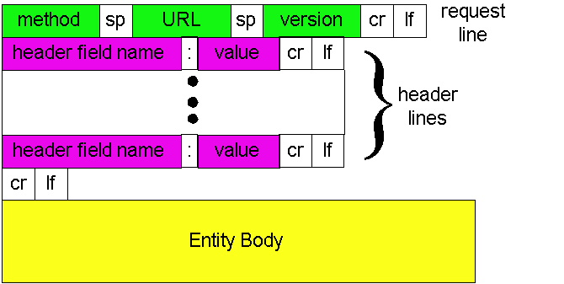
http request message: general format

Slide 75
http报文格式: response
status line
(protocol
status code
status phrase)
HTTP/1.0 200 OK
Date: Thu, 02 Aug 2022 12:00:15 GMT
Server: Apache/5.3.0 (Unix)
Last-Modified: Mon, 20 Jun 2022 ...
Content-Length: 6821
Content-Type: text/html
data data data data data ...
header
lines
data, e.g.,
requested
html file

Slide 76
http 响应状态码
200 OK
request succeeded, requested object later in this message
301 Moved Permanently
requested object moved, new location specified later in this message (Location:)
400 Bad Request
request message not understood by server
404 Not Found
requested document not found on this server
505 HTTP Version Not Supported

Slide 77
HTTP的发展
HTTPv1.0
每次请求都需要建立TCP连接
HTTPv1.1
支持长连接、流水线
HTTPv2.0
支持多路复用并行传输，支持头部压缩、服务器推送
HTTPv3.0
放弃TCP，使用基于UDP的QUIC协议

Slide 78
Cookies: 保存 “状态”
服务器产生一个 # , 服务器认识这个 #, 以备不时之需:
认证
记忆用户的前序访问, 先前的选择
服务器在响应报文中发送 “cookie” 给客户端
Set-cookie: 1678453
客户端可以在后继的请求中发送“cookie”
cookie: 1678453
client
server
普通 http 请求报文
普通 http响应报文+
Set-cookie: #
普通 http 请求报文
cookie: #
cookie-
特定的
普通 http响应报文
普通 http 请求报文
cookie: #
cookie-
特定的
普通 http响应报文

Slide 79
Conditional GET：客户端缓存
目标：如果客户端有未修改的对象则不必重新发送该对象，节约带宽，提高响应速度。
Client：在http request中说明缓存中该数据对象的日期：
If-modified-since: <date>
Server：如果该数据对象没有被修改，返回的响应中不包含该对象：
HTTP/1.0 304 Not Modified
client
server
http request msg
If-modified-since: <date>
object
not
modified
http response
HTTP/1.0
304 Not Modified
http request msg
If-modified-since: <date>
object
modified
http response
HTTP/1.1 200 OK
<data>

Slide 80
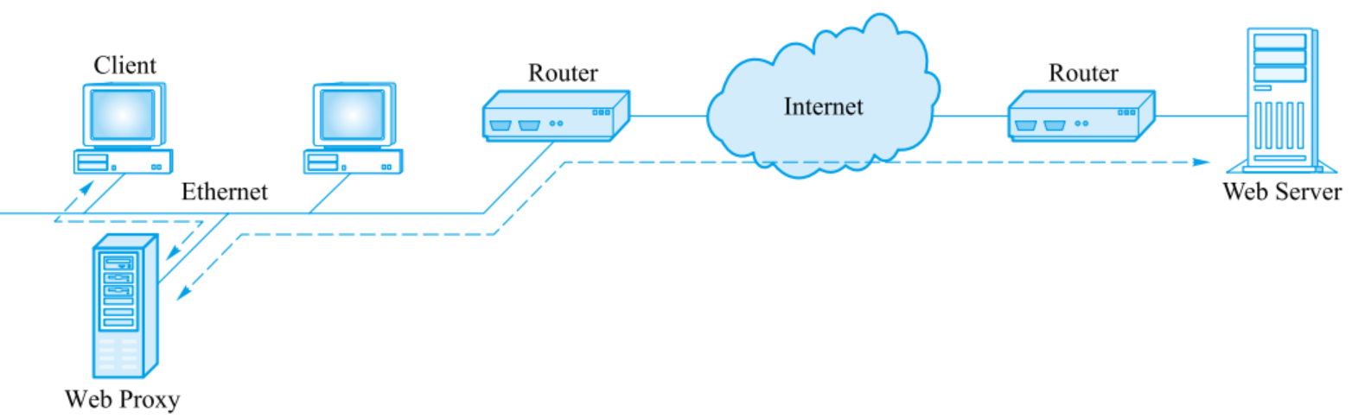
Web缓存(代理服务器)
目标：满足客户的请求但是不需要重新连接原始的服务器。
用户设置浏览器：经过web cache访问web；
客户端发送所有的http requests给web cache：
请求的对象在web cache中：web cache返回该对象；
否则web cache从原始服务器请求该对象，然后返回给客户端。

Slide 81
HTML语言
HTML：超文本标记语言（Hypertext Markup Language）
加入了许多被称为链接标签(tag)的特殊字符串的普通文本文件。
从结构上讲，HTML文件由许多种元素(element)组成，这些元素用于组织文件的内容和指导文件的输出格式。绝大多数元素是“容器”，即它有起始标记和结尾标记。
元素的起始标记叫做起始链接标签(start tag)，元素结束标记叫做结尾链接标签(end tag)，在起始链接标签和结尾链接标签中向的部分是元素体。

Slide 82
为什么要学习HTML？
HTML是一种语言，但不是“程序设计”语言， HTML的作用是说明如何表现文字、图片，以及如何建立文件之间的连接。
HTML是各种网页新技术(DHTML、ASP、PHP、JAVA Script)的基础。
由于HTML不是程序语言，由其构成的文件不会因时、因地发生变化，也称为“静态网页”。
为了网页能够动态变化，需要在网页中加入程序，使之成为“动态网页”。
还有一种类型的网页称为“活动网页”。

Slide 83
HTML基本概念
标记：<HTML>
容器：<H1> Test</H1>
标记的属性
<IMG SRC=“stone.jpg” Height=200 Width=300>
标记名称
属性

Slide 84
HTML 标记代码
<HTML>
<HEAD>
<TITLE>HTML </TITLE>
<HEAD>
<BODY BGCOLOR=lavender FONT=Arial>
<H1><FONT SIZE=3 >
<B><I>Describing the appearance and contents of a page</I></B>
</FONT></H1>
</P>

Slide 85
HTML 标记代码(续)
下列段定义了首先作为无序列表应该显示的内容。
<UL>
<LI> roses
<LI> sunflowers
<LI> daffodils
</UL>
</BODY>
</HTML>

Slide 86
HTML 标记代码(续 )
这段代码定义了要显示的段落和文本的外观。
<P>
<B>I am having fun</B><BR>
<I>Are you having fun too?</I><BR>
</P>
这段代码定义了应该作为有序列显示的文本。
<OL>
<LI> apples
<LI> oranges
<LI> mangoes
</OL>

Slide 87
下面这段代码定义了表格的外观（包括边和表格中单元的个数）和表格中每个单元的内容。
<TABLE BORDER=1>
<TR><TD>
<CENTER>
<TABLE border=1>
<TR>
<TD>January</TD>
<TD>February</TD>
<TD>March</TD>
</TR> <TR>
<TD>1256</TD>
<TD>2957</TD>
<TD>256</TD>
</TR>
</TABLE>
</CENTER>
</HTML>

Slide 88
HTML、HEAD、BODY标记
HTML：用来表示<HTML>和</HTML>之间的文字是HTML文件。由于大多数浏览器默认.htm或.html后缀的文件，所以可以省略。
HEAD：用来设定文件的标题、作者，此部分内容不在浏览器窗口内显示，也可以省略。
BODY：内含HTML的主体，其内容可在浏览器窗口显示，一般也可以省略。

Slide 89
HTML标记的层次

Slide 90
4.6 Internet的多媒体应用
基本特性：
对端到端的延迟、延迟变动十分敏感
可以容忍部分数据的丢失（loss tolerant）
与数据传输相反
多媒体也被称为“连续媒体”
多媒体应用分类:
流媒体，储存式音频和视频（Streaming stored audio and video）
实况音频和视频流 （Streaming live audio and video）
实时交互式的音频和视频（Real-time interactive video）

Slide 91
Internet的多媒体应用
存储式音视频
客户端从服务器请求其所存储的压缩的音频和视频文件
交互性：用户可以进行控制操作 (类似于VCR: pause, resume, fast forward, rewind, etc.)
延迟: 从客户请求发出到开始显示经历1到10秒
Streaming stored media:
Audio/video 文件存储在服务器
用户请求audio/video文件
Audio/video 被传送给用户
允许交互
Media player:
去除抖动
解压缩
错误检测
提供交互的图形界面
可以嵌入到浏览器中

Slide 92
Internet的多媒体应用
时况音视频:
除了是在Internet上传播之外，这种分类与传统的无线广播和电视中的实况转播是一样的
不能交互，只能听或者看
实时交互式音视频:
电话或者视频会议
对延迟的要求更加严格Video: < 150 msec acceptable
Audio: < 150 msec good, <400 msec acceptable

Slide 93
Internet的多媒体应用挑战
TCP/UDP/IP提供的服务是所谓“力尽所能的服务(best-effort service)” ，对其传输过程中所产生的延迟不作任何承诺 。
存储式流媒体的用户交互延迟时间一般为5-10秒，但在尖峰时间和跨越拥挤的链路（如拥挤的越洋链路）时，情况就不是那么令人满意。
Real-Time Interactive 应用 对对数据分组的延迟和延迟时间变动（也称分组抖动（packet jitter））十分苛刻。
如果Internet像铁路交通那样，有特快、直快分出等级，那么多媒体应用程序的设计就可以简单的多。
但是在Internet上，所有的数据报都一律平等。
现在正在努力提供有差别服务。

Slide 94
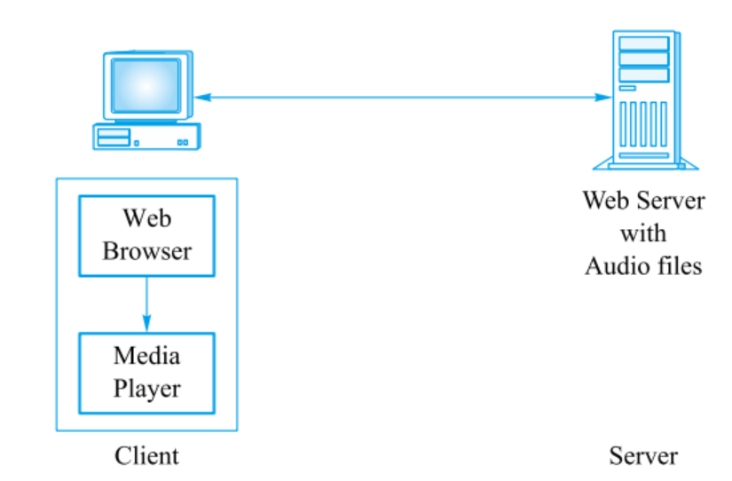
基于Web的流媒体(1)
Audio和video文件存储在Web server中
“天真的方法”：
浏览器用HTTP 请求消息请求文件
Web server通过HTTP响应消息发送文件
content-type header line 指示audio/video编码类型
B浏览器加载media player, 并且将文件递交给media player
media player 播放文件
主要缺点: 媒体播放器与服务器交互需要Web浏览器的中介

Slide 95
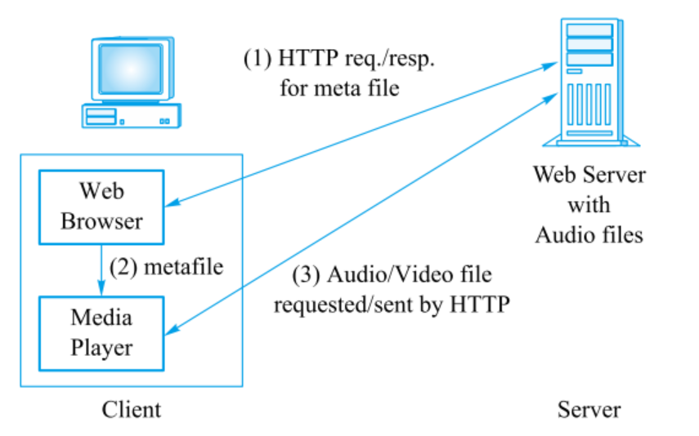
基于Web的流媒体(2)
另外的方法: 在服务器与播放器之间建立连接
Web浏览器请求并接收 一个元文件（meta file） 而不是接收文件本身；
Content-type header 指示特定的audio/video应用类型
浏览器加载媒体播放器并且把元文件递交给它
播放器与服务器建立 TCP连接，发出HTTP 请求
Some concerns:
媒体播放器的通信是通过HTTP协议，而它并不适宜多媒体交互
可以用UDP传输媒体

Slide 96
基于Web的的流媒体(3)
HTTP自适应流传输 （HTTP adaptive streaming，HAS）
MPEG’s Dynamic Adaptive Streaming over HTTP (DASH)
Apple’HTTP Live Streaming (HLS)
Adobe’s HTTP Dynamic Streaming (HDS),
Microsoft’s HTTP Smooth Streaming (HSS)

Slide 97
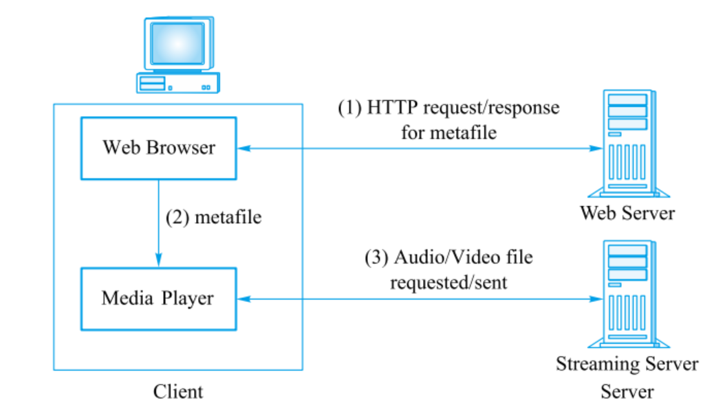
基于媒体服务器的流媒体
这种结构允许服务器和媒体播放器采用非HTTP协议
可以使用TCP/UDP

Slide 98
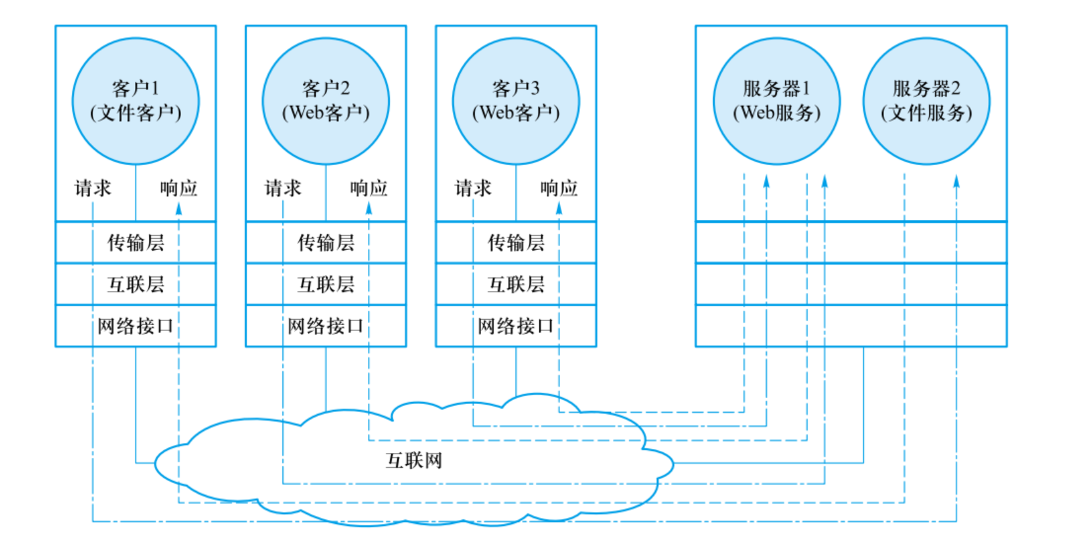
3.7 网络应用发展趋势
Internet应用的模式演进
1. 客户/服务器模式
客户/服务器模式是大部分网络应用的基础。客户/服务器分别指参与一次通信的两个应用实体，客户方主动地发起通信请求，服务器方被动地等待通信的建立。

Slide 99
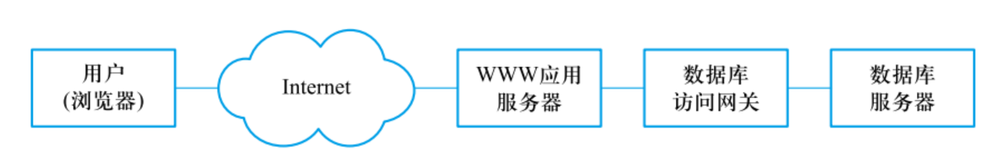
Internet应用的模式演进
2.浏览器/服务器模式： 客户主机上的用户访问接口是通过WWW浏览器实现的；其中，一部分事务逻辑在前端实现，但是主要事务逻辑在服务器端实现，形成所谓的三层（3-tier）结构。

Slide 100
Internet应用与人工智能
人工智能技术可以优化Internet应用的负载调度、决策控制、安全机制、服务质量。如TCP拥塞控制、自适应流传输、VR360视角预测
计算机网络的快速发展，也催生了智能化Internet新应用的涌现，如边缘智能等

Slide 101
小 结
应用层概述
域名系统（DNS）
电子邮件（E-mail）
文件传输（FTP）
万维网（WWW）
Internet的多媒体应用
网络应用发展趋势

